Slide 1

A1-Kurs
Sitzung 6
18.12.2020

Slide 2
Structure
Our topics today:
→ repetition (Akkusativ)
→ Negation
→ Präteritum von sein und haben
→ your presentations :)

Slide 3
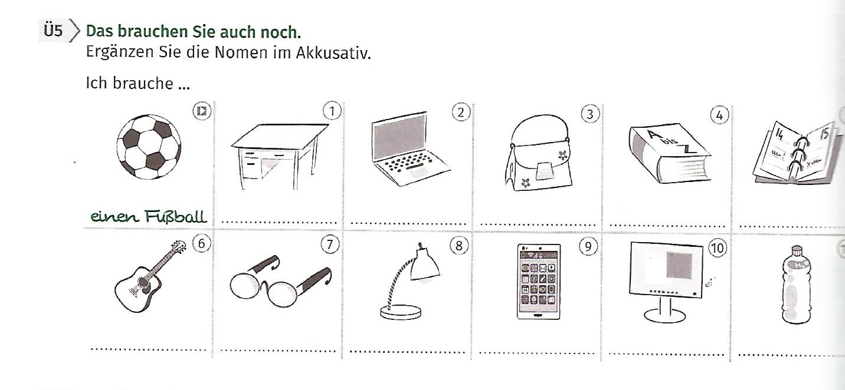
Wiederholung

Slide 4
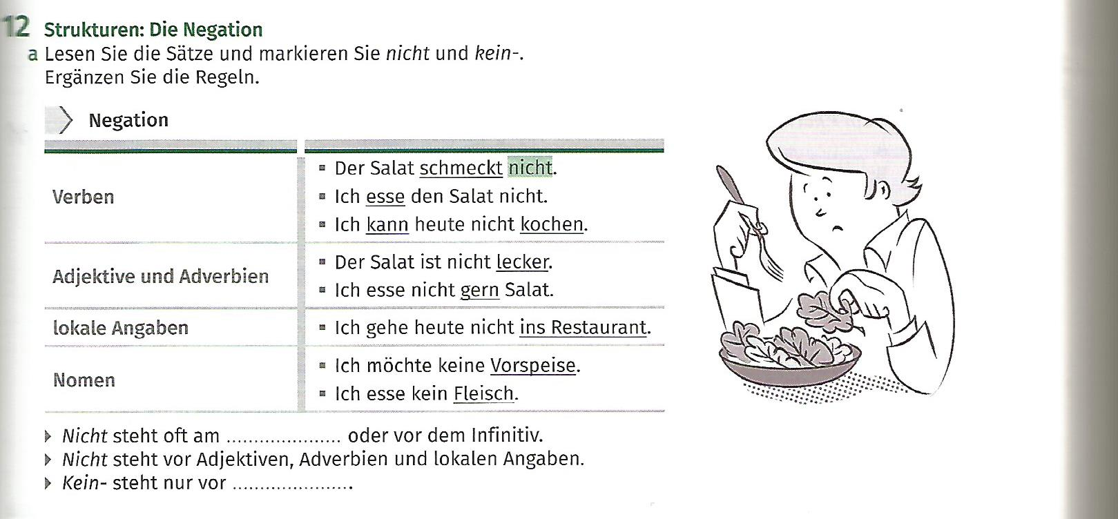
Negation

Slide 5
Negation
→ Nicht steht oft am Satzende oder vor dem Infinitiv.
→ Nicht steht vor Adjektiven, Adverbien und lokalen Angaben.
→ Kein- steht nur vor Nomen.

Slide 6
Negation
We negate the sentences.
5. Ich koche heute.
→
6. Ich esse mittags in der Kantine.
→

Slide 7
Negation
We negate the sentences.
5. Ich koche heute.
→ Ich koche heute nicht.
6. Ich esse mittags in der Kantine.
→ Ich esse mittags nicht in der Kantine.

Slide 8
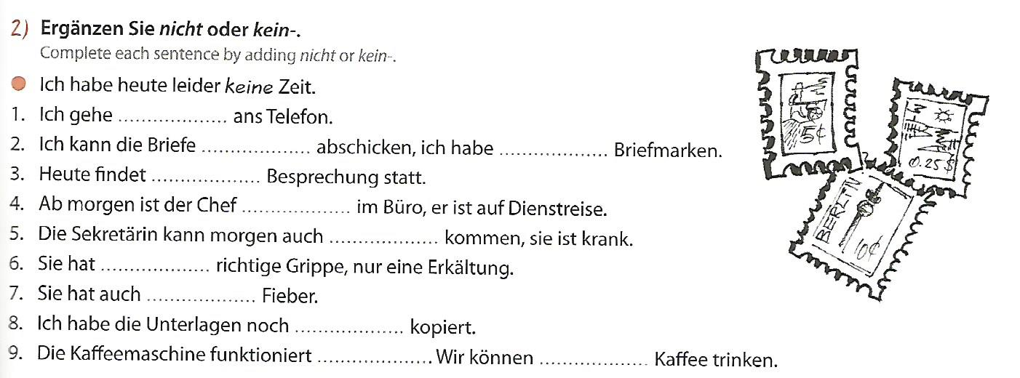
Negation

Slide 9
Das Präteritum
Präsens
Präteritum
Ich bin
Ich
Du bist
Du
Er/Sie/Es ist
Er/Sie/Es
Wir sind
Wir
Ihr seid
Ihr
Sie sind
Sie

Slide 10
Das Präteritum
Präsens
Präteritum
Ich bin
Ich war
Du bist
Du warst
Er/Sie/Es ist
Er/Sie/Es war
Wir sind
Wir waren
Ihr seid
Ihr wart
Sie sind
Sie waren

Slide 11
Das Präteritum
Präsens
Präteritum
Ich habe
Ich
Du hast
Du
Er/Sie/Es hat
Er/Sie/Es
Wir haben
Wir
Ihr habt
Ihr
Sie haben
Sie

Slide 12
Das Präteritum
Präsens
Präteritum
Ich habe
Ich hatte
Du hast
Du hattest
Er/Sie/Es hat
Er/Sie/Es hatte
Wir haben
Wir hatten
Ihr habt
Ihr hattet
Sie haben
Sie hatten

Slide 13
Präteritum (preterite tense)
→ used mainly in written form
→ for stories and reports
→ exception: modal verbs, sein, haben

Slide 14
Präteritum von haben und sein
Ich bin in Kiel
→
Wir sind in der Universität.
→

Slide 15
Präteritum von haben und sein
Ich bin in Kiel
→ Ich war in Kiel.
Wir sind in der Universität.
→ Wir waren in der Universität.

Slide 16
Präteritum von haben und sein
Ich habe Hunger.
→
Wir haben ein Auto.
→

Slide 17
Präteritum von haben und sein
Ich habe Hunger.
→ Ich hatte Hunger.
Wir haben ein Auto.
→ Wir hatten ein Auto.

Slide 18
Präteritum von haben und sein
Wir sind im Urlaub.
→
Ihr seid zu Hause.
→

Slide 19
Präteritum von haben und sein
Wir sind im Urlaub.
→ Wir waren im Urlaub.
Ihr seid zu Hause.
→ Ihr wart zu Hause.

Slide 20
Präteritum von haben und sein
Meine Tante hat Geburtstag.
→
Klaus und Karin haben zwei Katzen.
→

Slide 21
Präteritum von haben und sein
Meine Tante hat Geburtstag.
→ Meine Tante hatte Geburtstag.
Klaus und Karin haben zwei Katzen.
→ Klaus und Karin hatten zwei Katzen.

Slide 22
Präteritum (preterite tense)
Sentence structure
Aussage (statement):
→ Anna hatte letzte Woche Urlaub. Sie war in Wien.
Frage:
→ Hatte Anna letzte Woche Urlaub? War sie in Wien?

Slide 23

Habt ihr noch Fragen?
Do you have any questions?

Slide 24
